Slide 1
Запорізький відокремлений підрозділ
Результати опитування представників бізнесу
Комишуваської селищної об’єднаної територіальної громади
Матеріали до засідання Робочої групи зі стратегічного планування
11 липня 2018 року

Slide 2
Запорізький відокремлений підрозділ
Опитування проведене у травні 2018 року
Респонденти – 16 представників бізнесу
Створені в різні періоди

Slide 3
Запорізький відокремлений підрозділ
Засновники
Вид діяльності

Slide 4
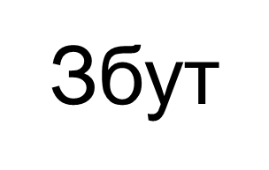
Запорізький відокремлений підрозділ
Очікувані зміни в збуті

Slide 5
Запорізький відокремлений підрозділ

Slide 6
Запорізький відокремлений підрозділ

Slide 7
Запорізький відокремлений підрозділ
Розширення інвестиції у громаді та районі

Slide 8
Причини перенесення бізнесу
Запорізький відокремлений підрозділ

Slide 9
Запорізький відокремлений підрозділ

Slide 10
Що слід змінювати передусім
Запорізький відокремлений підрозділ

Slide 11
Чи вірите що вдасться змінити
Запорізький відокремлений підрозділ

Slide 12
Запорізький відокремлений підрозділ
Які види економічної діяльності є пріоритетними для громади

Slide 13
Запорізький відокремлений підрозділ

Slide 14
Величина тіньового бізнесу 26 %

